Slide 1
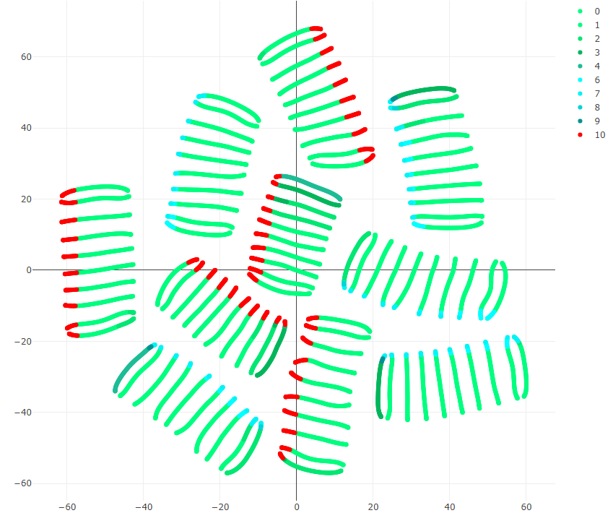



$$h$$
$$I$$
$$Θ=1, d=0$$

